Slide 1
מותגים: בעד ונגד
בר חצור ויונתן סיקולר

Slide 2
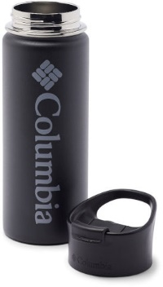
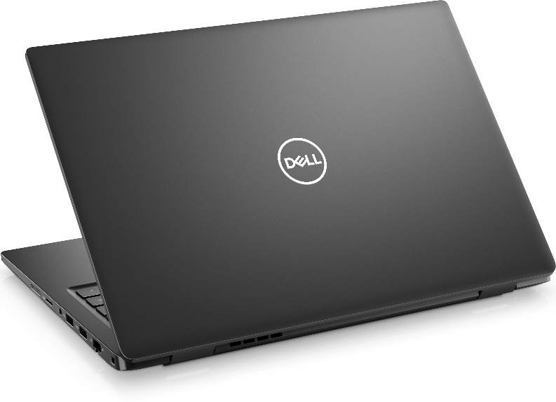
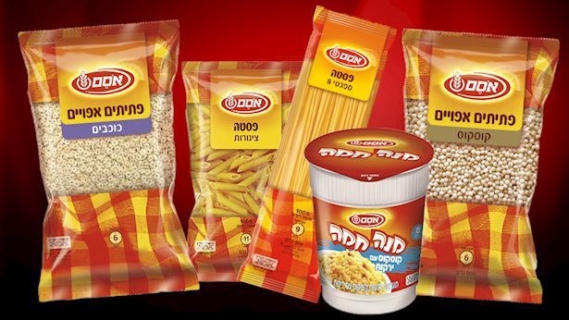
מותגים קיימים כבר הרבה זמן.
המטרה במיתוג היא לבדל את החברה/חנות שלך מאחרים ולסגנל שאתה טוב/איכותי/טרנדי/אופנתי וכו' בהתאם לקהל הלקוחות שאתה רוצה להשיג, ולהגדיל את נתח השוק שלך.

Slide 3
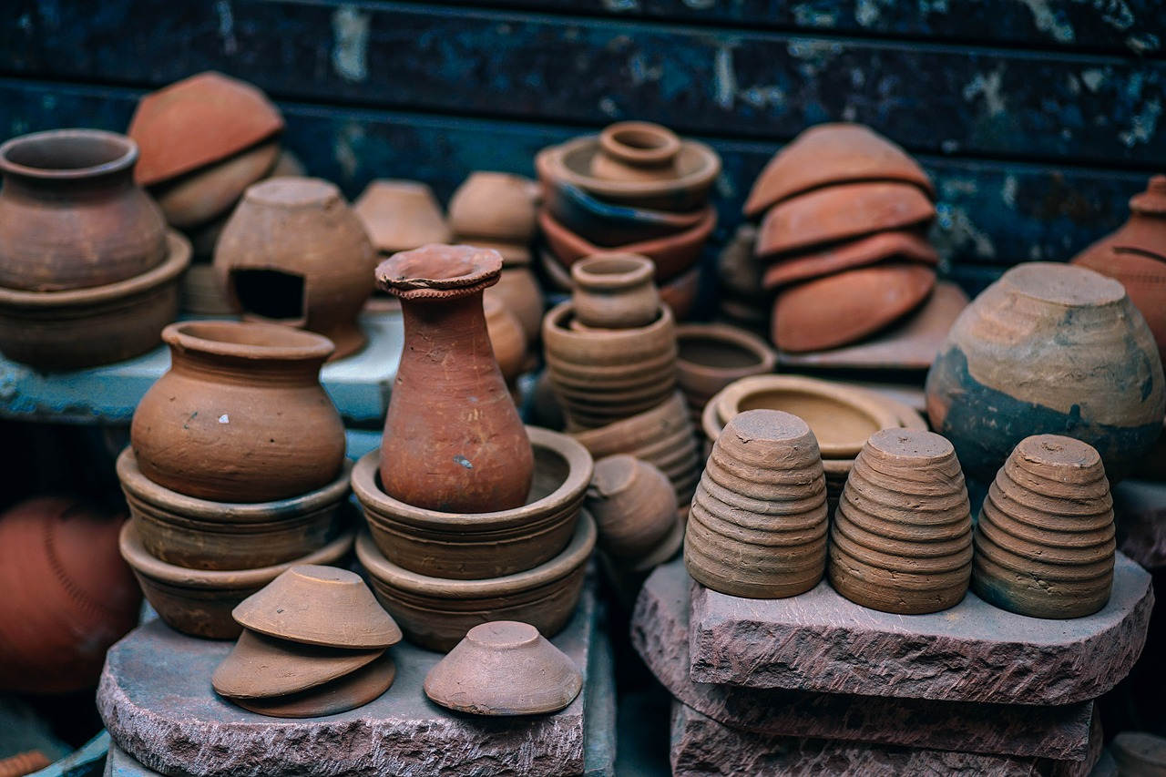
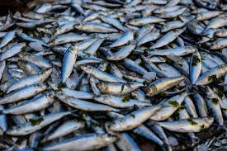
עוד ב3000 לפנה״ס, פסלים חתמו את הסמל שלהם על כדיהם. ביוון העתיקה, יצרני דגים מיתגו את מוצרם. שמועות על איכות הדגים הגיעו עד צרפת המודרנית.

Slide 4
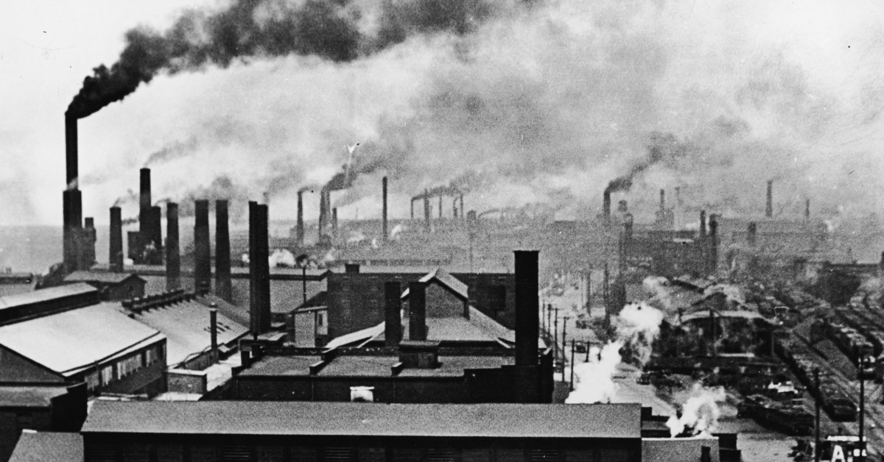
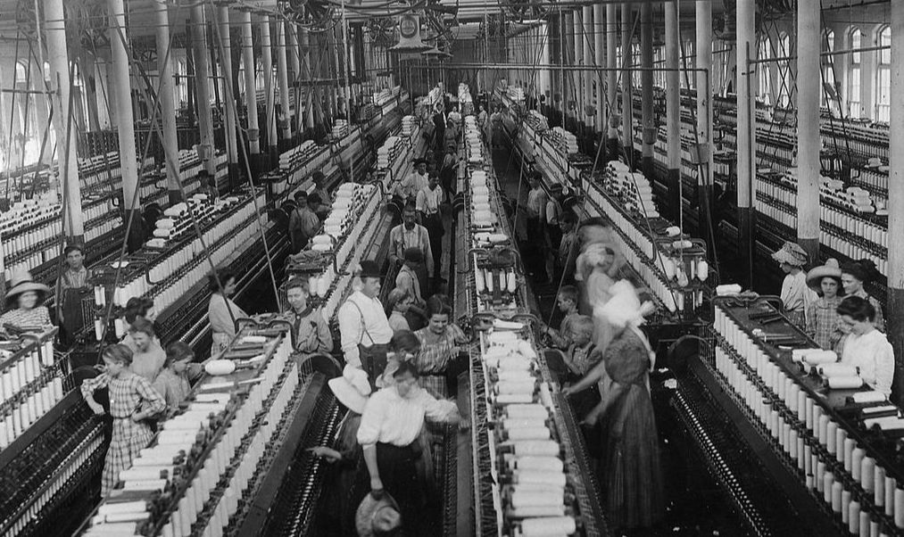
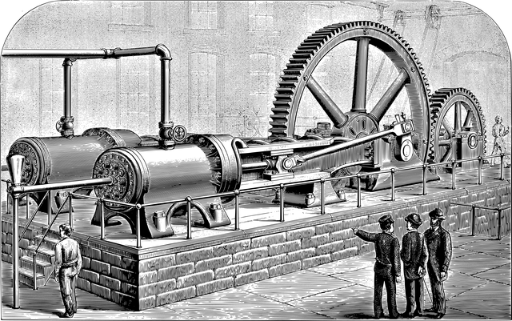
עם באת המהפכה התעשייתית (מהפכה שהביאה טכנולוגיות חדשות בייצור, כולל חשמל ופחם, ואפשרה ייצור המוני של מוצרים והורדת המחירים שלהם), חלה התרחקות של היצרן מהלקוח.
בעוד שלפני המהפכה התעשייתית כל מוצר כמעט, החל מנעליים ובגדים וכלה בצעצועים, היה custom-made, כלומר מיוצר באופן ייחודי ללקוח, המהפכה אפשרה ייצור המוני.
התחילה להיות בשווקים אינפורמציה אסימטרית, כלומר החברות יודעות על המוצרים שלהן הרבה יותר מהלקוחות: איזה תהליכים המוצר עבר, באילו חומרי גלם השתמשו, טריות, תהליכי ייצור, שמירה על סטנדרטים של בטיחות, ניקיון וכו'. הרבה מוצרים בשוק הם experience goods, כלומר מוצרים שאנחנו יכולים לדעת את האיכות שלהם רק אחרי השימוש (מזון תינוקות, מכוניות, רהיטים).

Slide 5
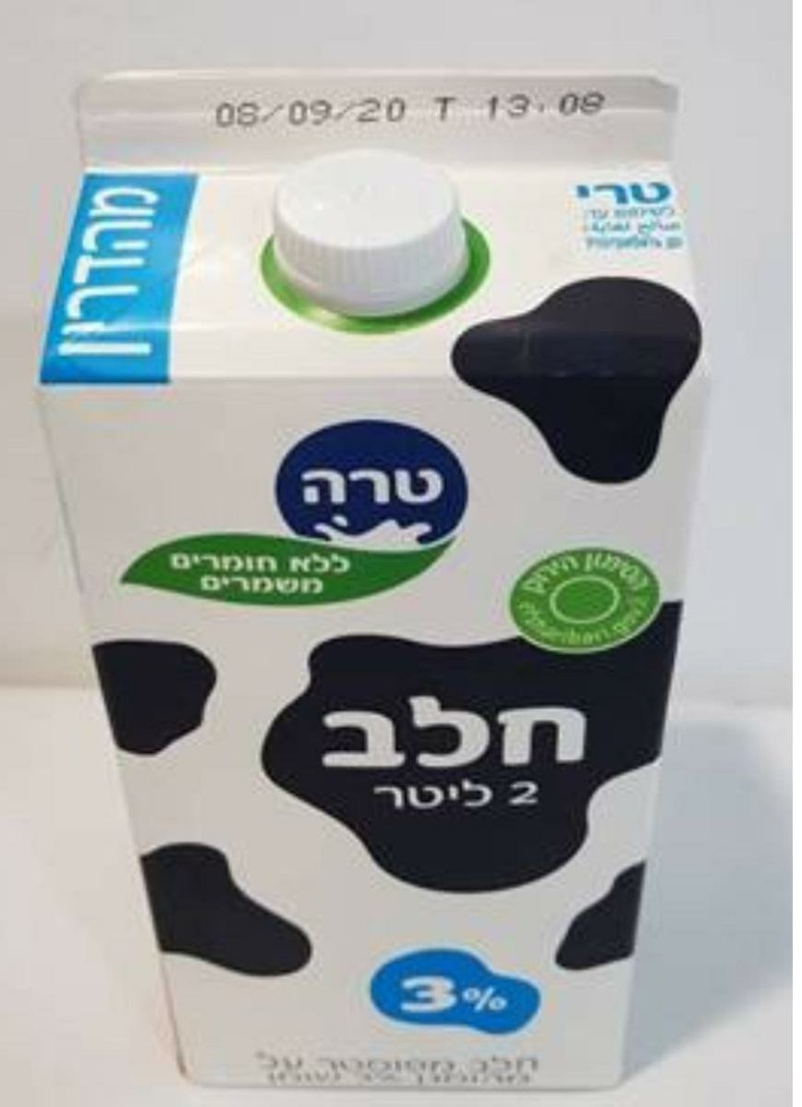
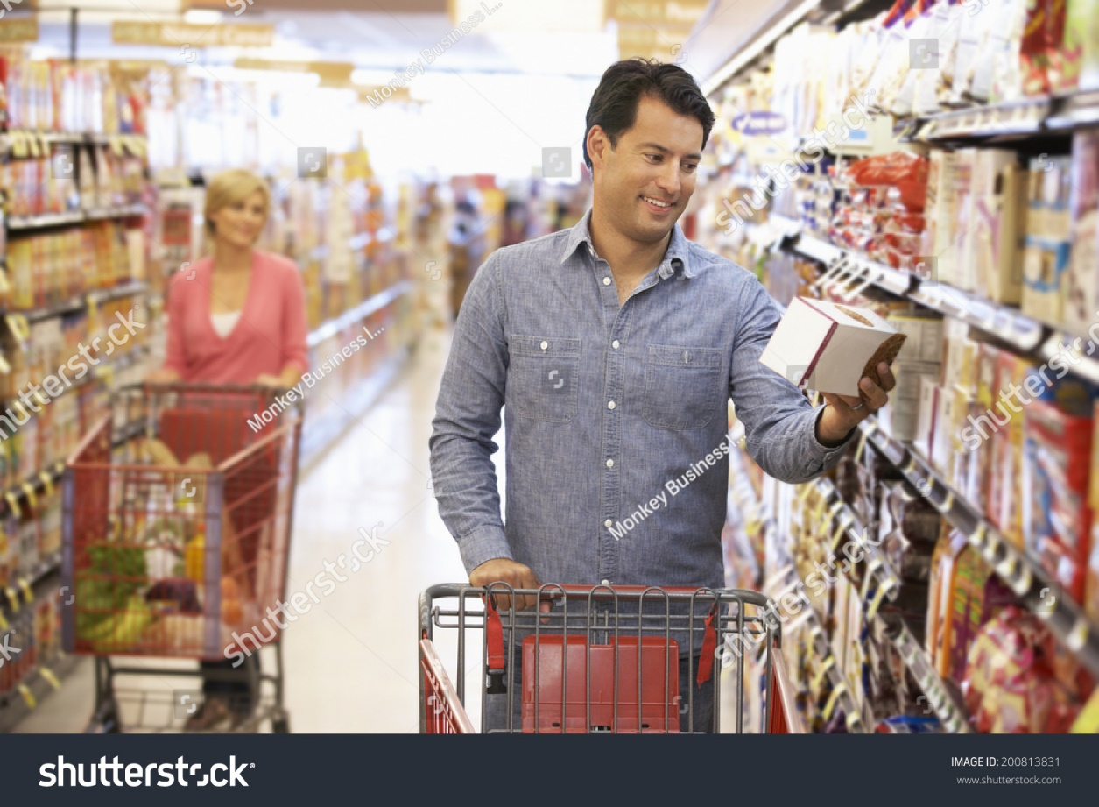
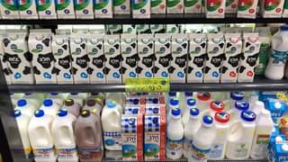
לכן השימוש במותגים נהייה כלי חשוב בידי החברות לתקשר את זהותם ללקוחות וליצור מוניטין בקרב הלקוחות שלהם. אם לא היית יכול לזהות של איזה חברה המוצרים, אז לא היה כדאי לחברות לשמור על השם שלהן כי הן לא היו מתוגמלות על זה בשוק.
כיום, מותגים הם חלק חשוב מהחיים שלנו. הם עוזרים לנו, הלקוחות, לזהות את החברה שממנה אנו קונים ולעשות החלטות מושכלות לגבי איזה מוצרים לקנות ואיזה לא.

Slide 6
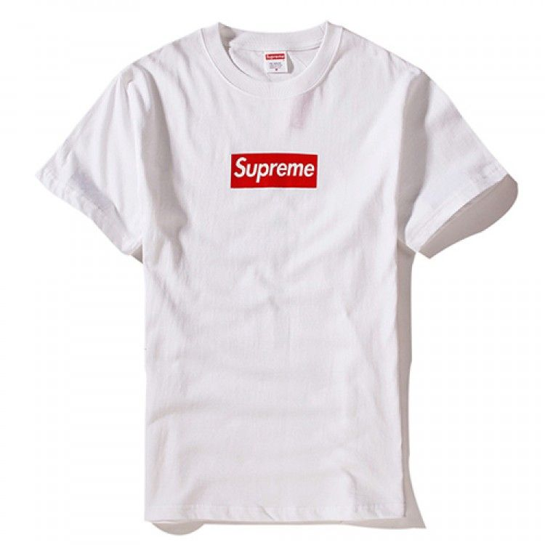
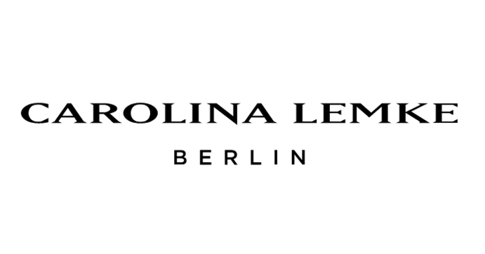
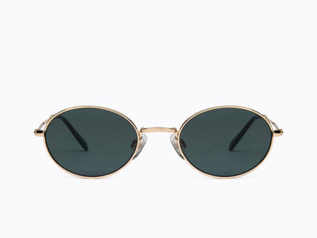
חשוב לציין שזה שיש מותג, לא אומר שהמותג איכותי. דוגמא היא חולצה של מותג פופולרי, supreme, הדומה בכל צורה לחולצה רגילה, אך נמכרת במחיר גדול בהרבה ממחיר הייצור שלה.
אז האם מותגים תמיד מסמלים איכות? או שהם לעיתים תכסיס שיווקי הנבדה ע״י חברות? (שים לדוגמא את המשקפיים של קרולינה למקה)
אז התחלנו להסתכל האם מותגים באמת מועילים.

Slide 7
בעד

Slide 8
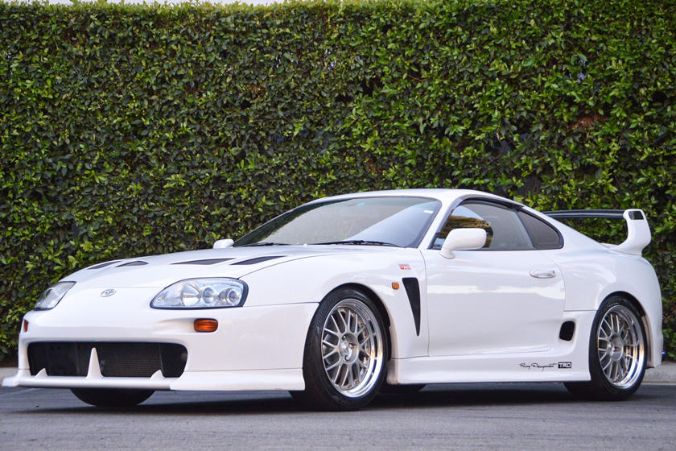
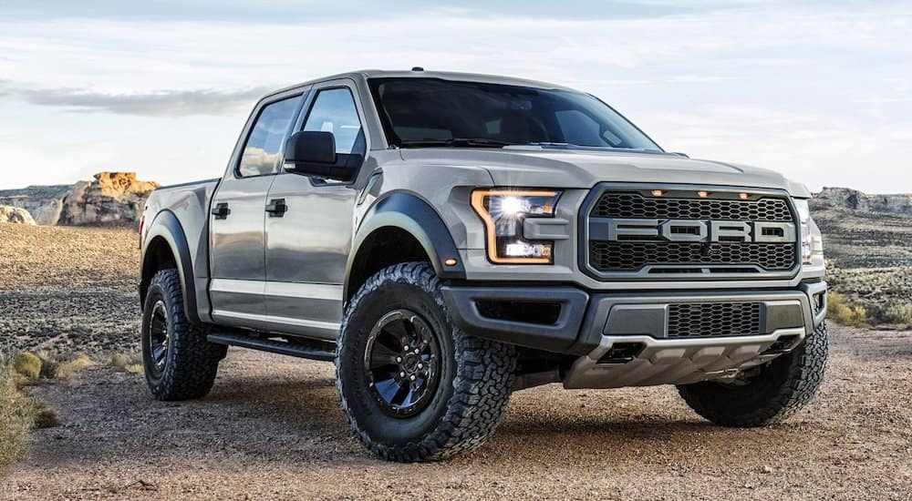
בהרבה מקרים האיכות הנתפסת על ידי הלקוח לעומת האיכות האמתית של המוצר שונים מאוד.
לדוגמא, מנהלים של יצרני רכב בארה"ב אומרים שהאיכות משתפרת מדי שנה. "איכות פורד השתפרה ב-27% מאז השנה הקודמת", אמר בכיר בפורד. אבל סקרים מראים שצרכנים תופסים את איכות המכוניות האמריקאיות בירידה בהשוואה למכוניות מיובאות, במיוחד אלה מיפן.
מותגים עוזרים לחברות לגשר על הפער בין האיכות הנתפסת לאיכות האמתית.

Slide 9
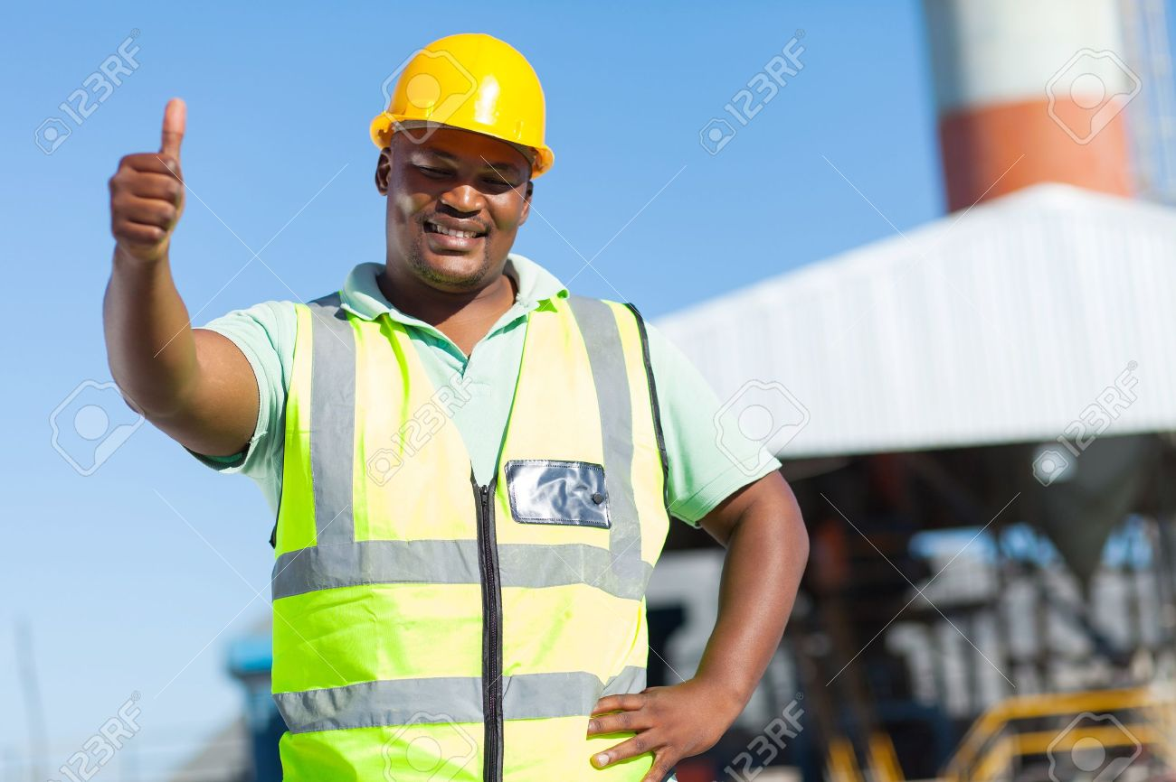
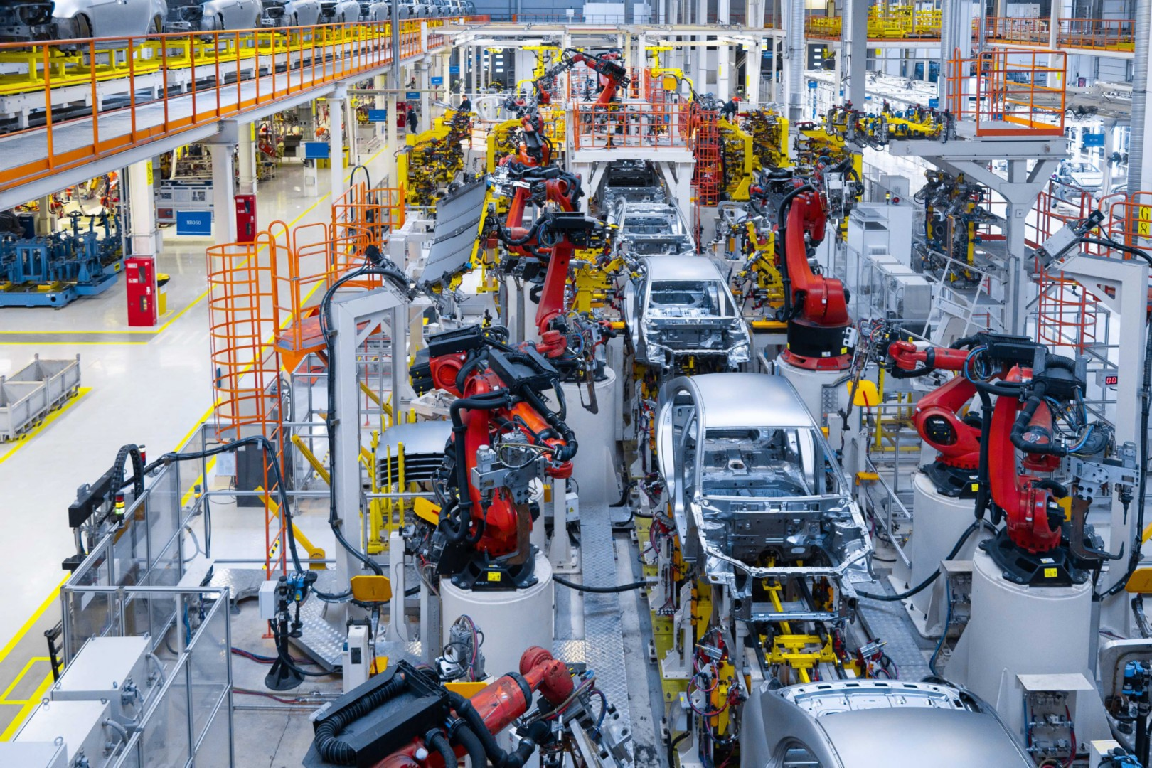
כדי לקיים את הבטחת המותג, חברות חייבות לבנות איכות במוצרים או בשירותים שלהן. מנקודת מבט של ייצור, משמעות הדבר היא מחויבות כלל החברה לחסל שגיאות בכל שלב בפיתוח המוצר - עיצוב המוצר, עיצוב תהליך והייצור. זה גם אומר לעבוד בשיתוף פעולה עם ספקים כדי למנוע פגמים בחלקים מיובאים.
במובן הזה, מותגים מועילים ללקוחות בזה שהם יוצרים תמריצים לחברות לייצר מוצרים איכותיים כדי לשמור על המותג שלהן.

Slide 10
נגד

Slide 11
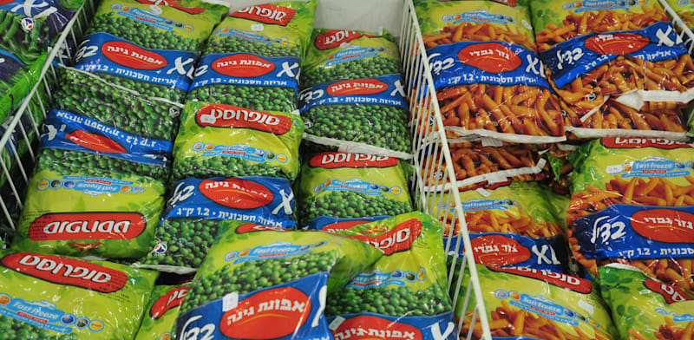
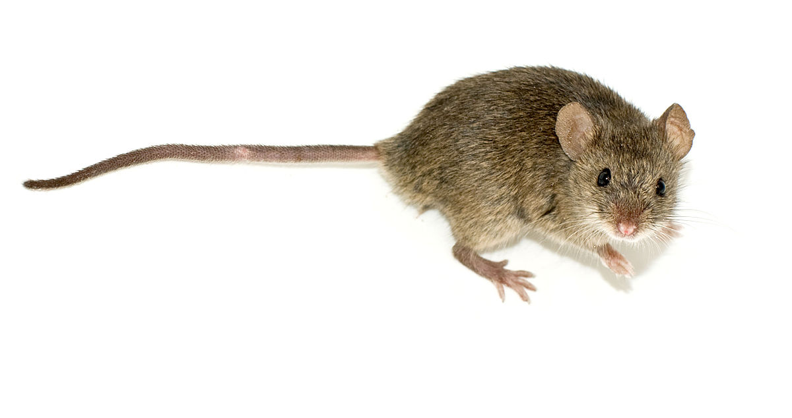
חברות עם מותגים מוכרים יכולים למכור מוצרים במחירים מוגזמים, הרבה מעבר למחיר הייצור האמיתי שלהם. הן יכולות לקנות חברות אחרות ולגרום לכך שחברות אחרות ייצאו מהשוק על ידי מבצעים גדולים, מה שיאפשר להן להגדיל את כוחן בשוק. וכשאין תחרות, הן יכולות להוריד לא רק מחירים אלא גם איכות.
דוגמא היא מותג סנפרוסט. למותג יש שליטה של 60% על שוק המוצרים הקפואים. מוצרי המותג נמכרים במחיר גבוהה בהרבה מהמחיר של מותגים מתחרים. לעומת זו, איכות המוצר מאוד נמוכה. שנה שעברה מצאו חלקי חיות בשקית. מקרים כאלה מעודדים חברות למכור מוצרים עם איכות נמוכה במחירים גבוהים.

Slide 12
הפרכה

Slide 13
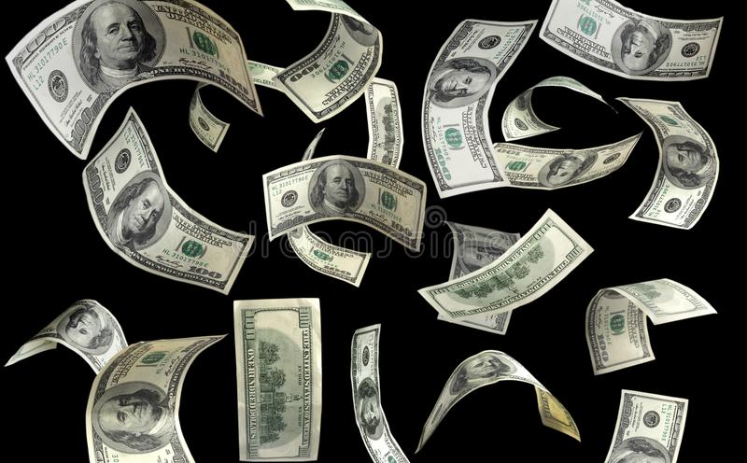
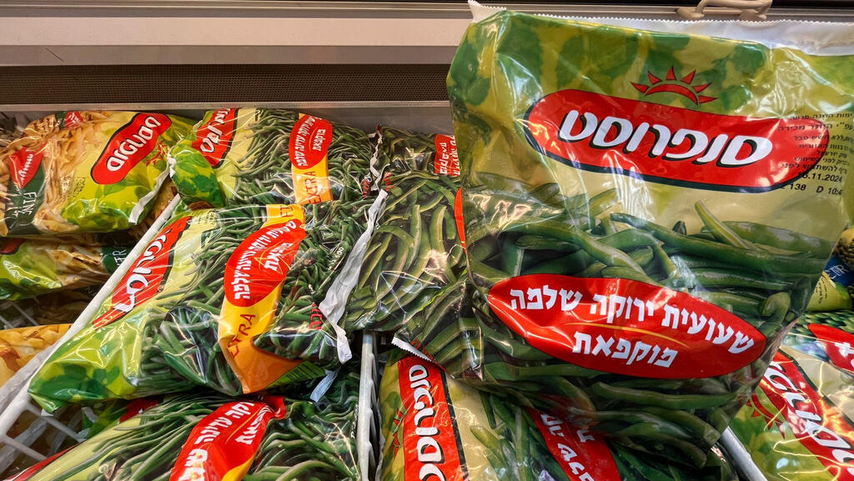
אפילו אם יש לחברה מוניטין גבוהה בשוק, טקטיקות שיווק לא ישמרו מותג לבדן. למעשה, הם אפילו עלולים לפגוע במותג אם הטענות וההבטחות לא יתקיימו והלקוחות יתפסו אותן כגימיקים.
כלומר חברה יכולה לנצל לרעה את המותג שלה ולהוריד סטנדרטים ולא לעמוד בציפיות של הלקוחות. אבל ברגע שהיא מאכזבת את הלקוחות, היא לא יכולה לשמור עליהם לאורך זמן. זה בהנחה שיש ללקוחות אלטרנטיבות מספיק טובות.
דוגמא היא מותג סנפרוסט, שבעקבות ירידת איכות מוצריו, המוניטין שלו ירד והחברה ספגה אבדות בשווי של עד כ-5 מיליון שקל.

Slide 14
סיכום

Slide 15
מותגים יכולים להועיל ללקוח, אבל צריך לשמר את האיזון בין מחירי המוצרים ואיכותם ולשים לב שחברות לא מנצלות את המותג לרעה.

